Slide 1
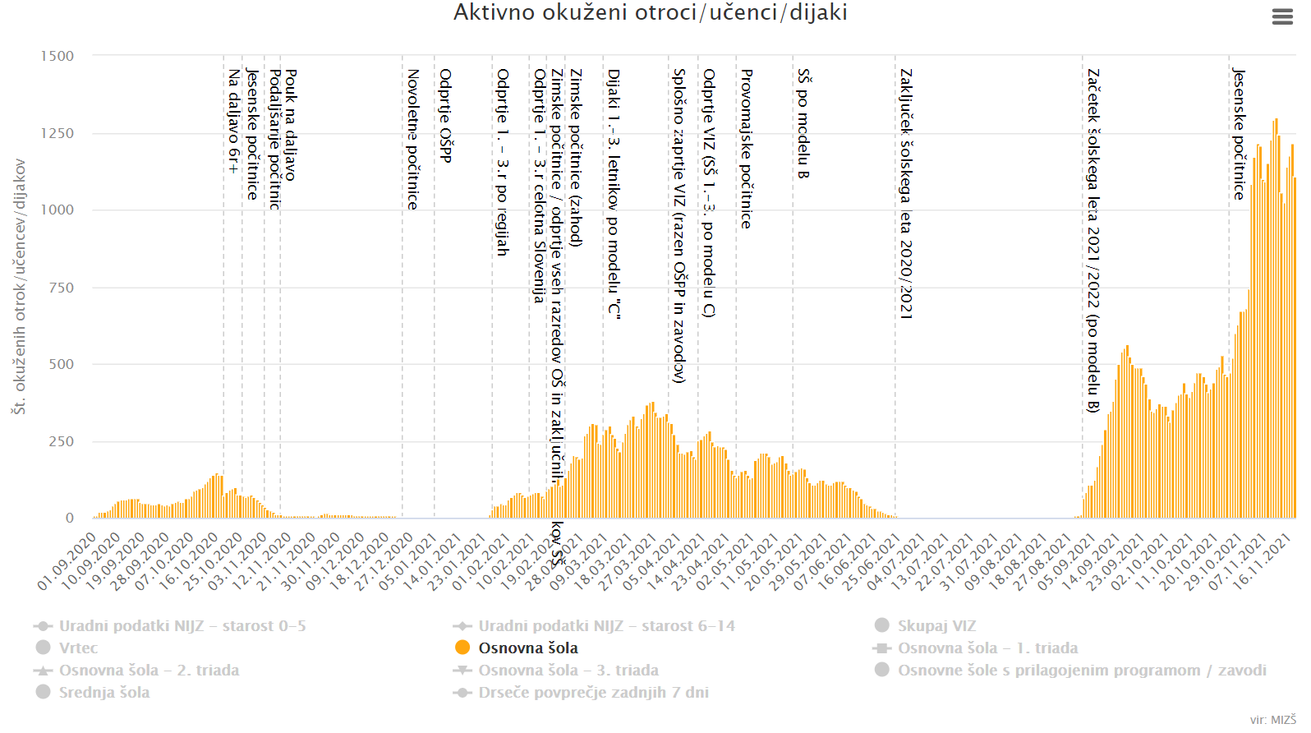

Slide 2
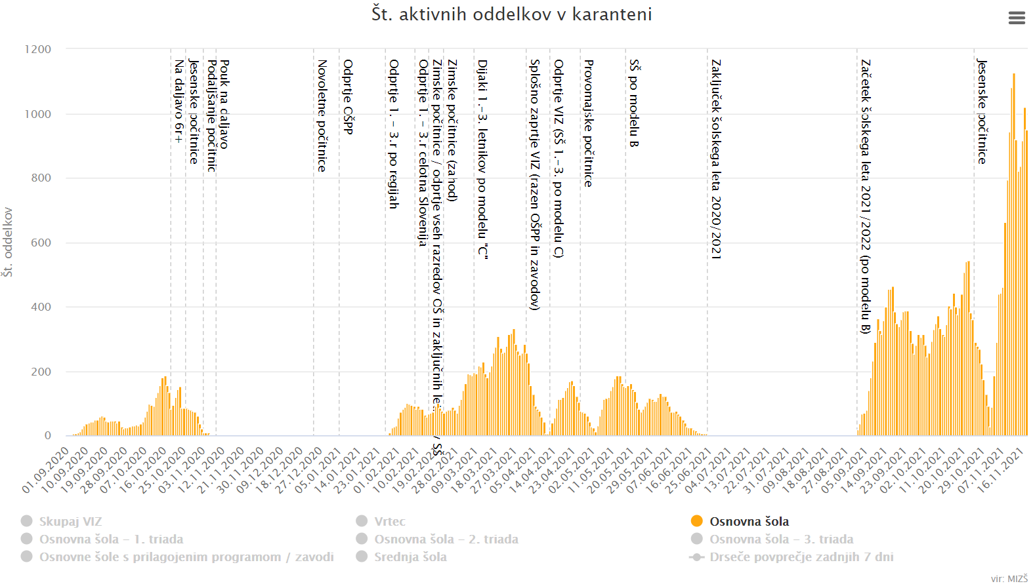

Slide 3
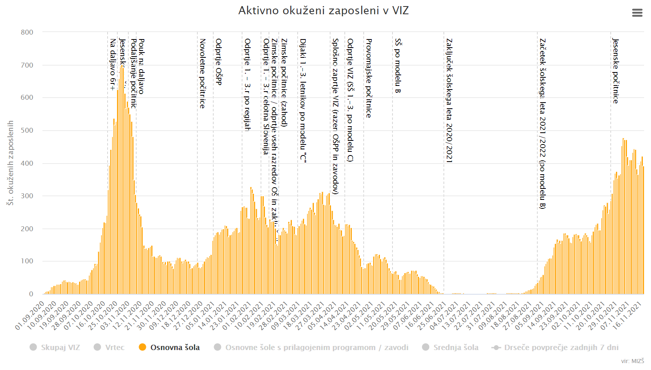

Slide 4
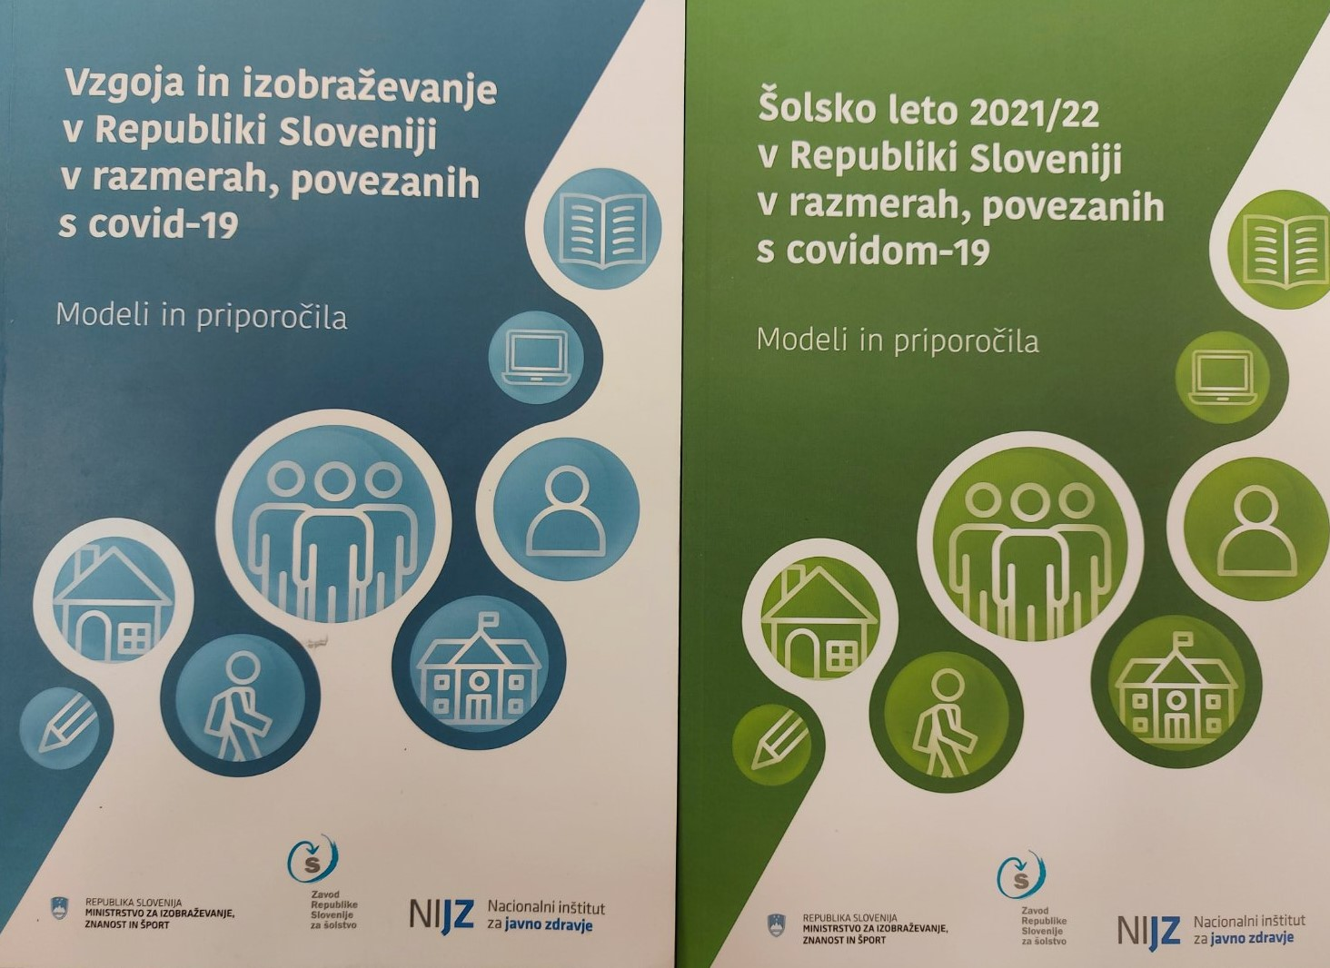

Slide 5
Pravni dokumenti
Sklep o izvajanju vzgojno-izobraževalnega dela v javnih zavodih na področju vzgoje in izobraževanja v šolskem letu 2021/2022 (Uradni list RS, št. 138/21)
Sklep o nujnih kadrovskih ukrepih za nemoteno delovanje vzgojno-izobraževalnih zavodov (Uradni list RS, št. 150/21)
Pravilnik o spremembah in dopolnitvah Pravilnika o normativih in standardih za izvajanje vzgojno-izobraževalnih programov za otroke s posebnimi potrebami (Uradni list RS, št. 54/2021)
Sklep o nujnih kadrovskih ukrepih za nemoteno delovanje vzgojno-izobraževalnih zavodov (Uradni list RS, št. 150; 162; 182/21)
Pravilnik o metodologiji financiranja zaščitne opreme in dezinfekcije prostorov izvajalcem storitev na področju vzgoje, izobraževanja in znanosti (Uradni list RS, št. 26/21, 51/21 – popr. In 163/21)
Pravilnik o spremembah Pravilnika o merilih in metodologiji za določanje obsega sredstev za materialne stroške v zavodih za vzgojo in izobraževanje otrok in mladostnikov s posebnimi potrebami (Uradni list RS, št. 152/2021)
Pravilnik o spremembi in dopolnitvi Pravilnika o merilih in metodologiji za določanje obsega sredstev za materialne stroške za izvedbo programa osnovne šole in programov osnovne šole s prilagojenim programom (Uradni list RS, št. 145/21)
Pravilnik o spremembi in dopolnitvi Pravilnika o merilih in metodologiji za določanje obsega sredstev za materialne stroške v zavodih za vzgojo in izobraževanje otrok in mladostnikov s posebnimi potrebami (Uradni list RS, št. 145/21
Okrožnice

Slide 6
Število nadzorov znotraj posamezne skupine zavodov, število vseh pregledanih zavodov in št. zavodov z izrečenimi ukrepi 12.10 2020 do 31. 8. 2021 do vključno 18. 11. 2021
Vrsta zavoda | Št. nadzorov v zavodih | Št. zavodov z izrečenimi ukrepi | Delež pregledanih zavodov z ugotovljenimi kršitvami [%]
Vrt | 1807 | 167 | 9,2
OŠ | 815 | 178 | 21,8
OŠPP | 51 | 3 | 5,9
GŠ | 80 | 11 | 13,8
SŠ | 301 | 41 | 13,6
DD | 50 | 11 | 22
ZOPP | 34 | 8 | 23,5
VIŠ | 76 | 5 | 6,6
IO | 184 | 14 | 7,6
vsota | 3398 | 438
Vrsta zavoda | Št. nadzorov v zavodih | Št. zavodov z izrečenimi ukrepi | Delež pregledanih zavodov z ugotovljenimi kršitvami [%]
Vrt | 201 | 36 | 17,9
OŠ | 174 | 42 | 24,1
OŠPP | 3 | 0
GŠ | 13 | 3 | 23,1
SŠ | 59 | 14 | 23,7
DD | 3 | 1 | 33,3
ZOPP | 1 | 0
VIŠ | 3 | 0
IO | 22 | 1 | 4,5
vsota | 479 | 97

Slide 7
Ukrepi v času epidemije COVID-19
do konca oktobra 2021 je bilo za COVID ukrepe izplačanih 133,4 mio evrov.
Za izpad plačil staršev za vrtce je bilo izplačanih 43,3 mio evrov.
Za dodatke k plači je bilo izplačanih 38,8 mio evrov.
Za enkratni solidarnostni dodatek študentom je bilo izplačanih 16,9 mio evrov.
Za nakup IKT opreme je bilo izplačanih 10,4 mio evrov.
Za zaščitno opremo je bilo izplačanih 11,1 mio evrov.
Za topli obrok učencem in dijakom v času šolanja na daljavo je bilo izplačanih 1,8 mio evrov.

Slide 8
Ukrepi v času epidemije COVID-19
Največ sredstev je bilo namenjenih za vrtce: 49,7 mio evrov.
Za področje visokega šolstva, kamor spadajo tudi enkratni solidarnostni dodatki za študente: 24,5 mio evrov.
Za področje srednjega šolstva je bilo izplačanih 18,3 mio evrov.
Za osnovne šole je bilo izplačanih 13,9 mio evrov.
Za zavode s posebnimi potrebami je bilo izplačanih 9,3 mio evrov.
Študentski domovi so prejeli 2,9 mio evrov, dijaški domovi pa 5,8 mio evrov.

Slide 9
Ukrepi v času epidemije COVID-19 - prikaz porabe po področjih
Oznake vrstic | VRTCI | OŠ, ŠPP | GŠ | ZPP | SŠ | DD
Dodatki k plači | 3.087.747 | 1.430.099 | 157.306 | 7.986.049 | 14.550.384 | 742.996
Izpad plačil staršev za vrtce | 43.321.492
Zaščitna oprema | 2.865.622 | 4.790.722 | 339.787 | 427.826 | 1.173.911 | 67.105
Izpad nejavnih virov za zavode s področja srednjega šolstva |  |  |  |  | 265.755
Izpad prihodkov za dijaške domove |  |  |  |  |  | 4.935.842
IKT oprema | 408.554 | 6.324.963 | 174.664 | 175.102 | 2.262.144 | 95.575
Izpad izvajanja drugih javnih storitev |  | 1.404.743 |  | 764.664
Skupna vsota | 49.683.415 | 13.950.527 | 671.756 | 9.353.642 | 18.252.195 | 5.841.519

Slide 10
Ukrepi v času epidemije COVID-19 - prikaz porabe po področjih
Oznake vrstic | VSŠ | VŠ | ŠD | Znanost | Zavodi po 28. členu | Topli obrok | Drugo
Dodatki k plači | 105.818 | 9.283.062 | 3.245 | 433.122 | 635.981 |  | 410.264
Drugo |  |  |  |  |  |  | 200.000
Izpad prihodkov za študentske domove |  |  | 2.850.298
Topli obrok |  |  |  |  |  | 1.828.133
Zaščitna oprema | 17.519 | 1.055.139 | 89.284 | 179.326 |  |  | 99.154
Enkratni solidarnostni dodatek študentom | 1.866.450 | 15.120.600
IKT oprema |  | 36.305 |  |  |  |  | 922.148
Izpad izvajanja drugij javnih storitev |  |  |  |  | 554.217
Skupna vsota | 1.989.787 | 25.495.106 | 2.942.828 | 612.447 | 1.190.198 | 1.828.133 | 1.631.566

Slide 11
Sredstva za zaščitno opremo namenjana tudi napravam za čiščenje zraka
Ministrstvo zagotavlja sredstva za nakup zaščitne opreme izvajalcem s področja vzgoje, izobraževanja in znanosti.
Zavodi lahko ta sredstva namenijo tudi za nakup naprav za čiščenje zraka, z namenom preprečevanja okužb z virusom SARS-CoV2. Do sedaj je bilo za ta namen izplačanih 11,1 mio evrov.
Ministrstvo povečuje sredstva za investicije v šolski prostor. Prenove in novogradnje šolskih stavb, ki so sofinancirane iz državnega proračuna, so projektirane po vseh sodobnih standardih gradnje, kar pomeni, da je tudi skrb za zagotovitev ustreznega sistema prezračevanja sestavni del investicije v šolske stavbe.

Slide 12
Skrb za duševno zdravje
Svetovalni delavci
Delo razrednika
Ure športa
Dodatna strokovna pomoč
Dodatni in dopolnilni pouk
Podaljšano bivanje učencev
Izobraževanje strokovnih delavcev
Vzgojitelj v dijaškem domu
Delovanje strokovnih centrov
Delovanje zavodov s posebnimi potrebami
Projektno delo z otroki in mladostniki z motnjami v duševnem razvoju
Krajši programi za predšolske otroke, ki niso vključeni v vrtec
Romski pomočnik
Sofinanciranje razvojnih oddelkov vrtca

Slide 15
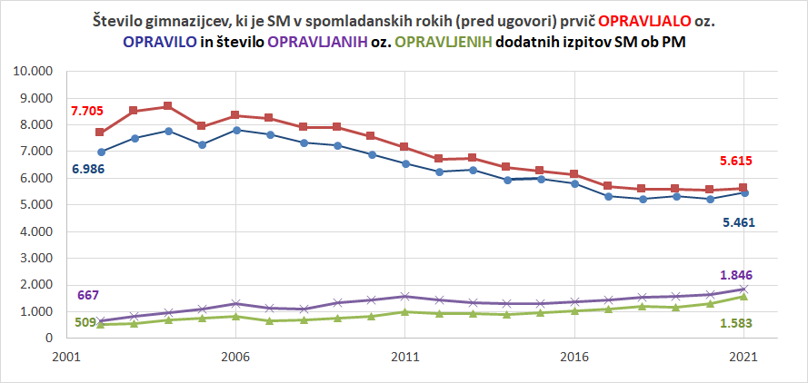

Slide 16
Število novih srednješolskih programov po šolskih letih

Slide 17
Notes:
Še vedno je velik del kandidatov prijavljenih v študijske programe z omejitvijo vpisa – za študijsko leto 2020/21 je bilo v prvem prijavnem roku takih kandidatov dve tretjini.
Analize prijav za vpis: https://portal.evs.gov.si/analize-prijav-za-vpis

Slide 18
Študenti v študijskih letih 2010/11 – 2020/21 glede na doseženo raven izobrazbe po SOK
Notes:
Število študentov se je v zadnjih 10 letih zmanjšalo za 22,3 %. Pri čemer bi bilo to zmanjšanje 29,8 %, če nebi upoštevali tujih študentov.
V študijskem letu 2010/11 je bilo vpisanih 92.563 študentov, v študijskem letu 2020/21 je vpisanih 71.957 študentov. Rast študentov lahko v veliki meri pripišemo lanskim epidemiološkim razmeram in koriščenju izrednega podaljšanja statusa študenta, ki ga je koristilo 4.035 študentov.
Povečal pa se je tudi vpis novincev (prvič vpisanih v študijske programe prve in druge stopnje), ki je v študijskem letu 2020/21 na ravni študijskega leta 2017/18.
Vpis je padel tako na rednem, kot na izrednem načinu študija. Zmanjšanje števila študentov se razlikuje med stopnjami, največje zmanjšanje (23,9 %) beleži doktorski študij, kar lahko povežemo s prehodom s štiri na tri letne študijske programe in obdobjem 2013-2015, ko poleg mladih raziskovalcev doktroski študij ni bil sofinanciran iz proračunskih sredstev.
Na vseh stopnjah študija je vpisanih več študent kot študentov. Razmerje študentke študenti se zadnjih deset let giblje okrog 60:40. V študijskem letu 2020/21 je vpisanih 60,5 % študentk in 39,5 % študentov. Delež se razlikuje med stopnjami. Najvišji delež študent je na magistrskem študiju druge stopnje (61,9 %), medtem, ko imajo študentje najvišji delež na doktorskem študiju, kjer predstavljajo 45,7 % vpisanih študentov.

Slide 19
Prvič vpisani študenti v prvi letnik tretjih držav (ne EU)

Slide 20
Gibanje vseh sredstev MIZŠ 2010-2022

Slide 21
Gibanje vseh sredstev MIZŠ po virih financiranja

Slide 22
Izobraževanje in šport – programska struktura izdatkov
Glavni program | Ocenjena vrednost v 2021 | Delež
1901 Urejanje sistema in podporne dejavnosti na področju izobraževanja in športa | 67.843.081 | 3,53%
1902 Predšolska vzgoja | 31.152.691 | 1,62%
1903 Osnovno šolstvo | 1.031.019.884 | 53,71%
1904 Srednje splošno in poklicno šolstvo | 361.363.466 | 18,83%
1905 Višje in visokošolsko izobraževanje | 363.242.272 | 18,92%
1906 Izobraževanje odraslih | 5.611.336 | 0,29%
1907 Državne štipendije, štipendije za nadarjene ter nagrade za trajnostni razvoj | 24.000 | 0,00%
1908 Pomoči šolajočim | 35.610.945 | 1,86%
1909 Šport in rekreacija | 23.716.295 | 1,24%
Skupna vsota | 1.919.583.969 | 100,00%

Slide 23
Program 1902 Predšolska vzgoja
Leto | Vrednost | Verižni indeks | Razlika na predhodno leto
2010 | 23.276.824
2011 | 23.106.789 | 99,27 | -170.035
2012 | 23.623.409 | 102,24 | 516.620
2013 | 19.178.706 | 81,19 | -4.444.703
2014 | 21.056.446 | 109,79 | 1.877.740
2015 | 16.688.863 | 79,26 | -4.367.583
2016 | 16.763.308 | 100,45 | 74.445
2017 | 16.494.405 | 98,40 | -268.903
2018 | 18.454.578 | 111,88 | 1.960.173
2019 | 20.338.970 | 110,21 | 1.884.393
2020 | 22.733.153 | 111,77 | 2.394.183
Ocena 2021 | 31.152.691 | 137,04 | 8.419.538
Predlog sprem. FN 2022 | 55.335.590 | 177,63 | 24.182.899

Slide 24
Program 1903 Osnovno šolstvo
Leto | Vrednost | Verižni indeks | Razlika na predhodno leto
2010 | 781.668.011
2011 | 782.379.287 | 100,09 | 711.276
2012 | 752.701.233 | 96,21 | -29.678.054
2013 | 725.591.702 | 96,40 | -27.109.531
2014 | 718.582.987 | 99,03 | -7.008.715
2015 | 718.639.325 | 100,01 | 56.338
2016 | 751.493.683 | 104,57 | 32.854.358
2017 | 785.659.439 | 104,55 | 34.165.756
2018 | 819.619.174 | 104,32 | 33.959.736
2019 | 885.299.787 | 108,01 | 65.680.613
2020 | 946.076.100 | 106,87 | 60.776.313
Ocena 2021 | 1.031.019.884 | 108,98 | 84.943.784
Predlog sprem. FN 2022 | 1.099.717.003 | 106,66 | 68.697.119

Slide 25
Program 1904 Srednje splošno in poklicno šolstvo
Leto | Vrednost | Verižni indeks | Razlika na predhodno leto
2010 | 337.644.451
2011 | 335.815.510 | 99,46 | -1.828.940
2012 | 316.269.085 | 94,18 | -19.546.425
2013 | 315.271.420 | 99,68 | -997.665
2014 | 296.248.681 | 93,97 | -19.022.739
2015 | 284.012.594 | 95,87 | -12.236.087
2016 | 289.223.492 | 101,83 | 5.210.898
2017 | 298.182.204 | 103,10 | 8.958.712
2018 | 305.686.161 | 102,52 | 7.503.957
2019 | 323.041.938 | 105,68 | 17.355.777
2020 | 336.403.198 | 104,14 | 13.361.259
Ocena 2021 | 361.363.466 | 107,42 | 24.960.268
Predlog sprem. FN 2022 | 385.178.404 | 106,59 | 23.814.939

Slide 26
Program 1905 Višje in visokošolsko izobraževanje
Leto | Vsa sredstva | Verižni indeks | Razlika na predhodno leto
2010 | 299.966.682
2011 | 305.631.873 | 101,89 | 5.665.191
2012 | 302.913.464 | 99,11 | -2.718.409
2013 | 323.157.254 | 106,68 | 20.243.790
2014 | 301.273.119 | 93,23 | -21.884.135
2015 | 308.365.450 | 102,35 | 7.092.331
2016 | 277.337.125 | 89,94 | -31.028.325
2017 | 289.840.069 | 104,51 | 12.502.944
2018 | 303.944.647 | 104,87 | 14.104.578
2019 | 323.439.108 | 106,41 | 19.494.461
2020 | 342.066.683 | 105,76 | 18.627.575
Ocena 2021 | 363.242.272 | 106,19 | 21.175.589
Predlog sprem. FN 2022 | 382.746.593 | 105,37 | 19.504.321

Slide 27
Sredstva < 1 % BDP
2022
354M€
Proračunska sredstva za študijsko dejavnost v obdobju 2012-2020 v mio EUR
% BDP za študijsko dejavnost
Notes:
Sredstva za študijsko dejavnost rednega študija za prvo in drugo stopnjo na javnih visokošolskih zavodov in zasebnih visokošolskih zavodov za koncesionirane študijske programe, so v zadnjih letih naraščala. V letu 2021 je za študijsko dejavnost namenjeno 320.769.523 EUR.

Slide 28
Program 1909 Šport in rekreacija
Leto | Integralna sredstva | Verižni indeks | Razlika na predhodno leto
2010 | 16.929.956
2011 | 13.484.122 | 79,65 | -3.445.834
2012 | 12.842.259 | 95,24 | -641.863
2013 | 11.873.914 | 92,46 | -968.345
2014 | 10.391.969 | 87,52 | -1.481.945
2015 | 9.681.967 | 93,17 | -710.002
2016 | 13.111.643 | 135,42 | 3.429.676
2017 | 12.589.022 | 96,01 | -522.621
2018 | 17.602.823 | 139,83 | 5.013.801
2019 | 17.939.505 | 101,91 | 336.682
2020 | 15.594.618 | 86,93 | -2.344.887
Ocena 2021 | 23.716.295 | 152,08 | 8.121.677
Predlog sprem. FN 2022 | 24.201.044 | 102,04 | 484.749

Slide 29
Politika 05 Znanost in informacijska družba – integralna sredstva
Leto | Razlika glede na predhodno leto
2011 | 5.836.578
2012 | -27.151.091
2013 | -9.303.558
2014 | -3.760.622
2015 | 983.196
2016 | 6.049.850
2017 | 4.664.300
2018 | 18.164.377
2019 | 18.150.908
2020 | 25.580.107
Ocena 2021 | 22.170.535
Predlog sprem. FN 2022 | 56.135.013

Slide 30
EU sredstva s slovensko udeležbo 2010-2022
Politika | 05 Znanost in informacijska družba | 19 Izobraževanje in šport | 23 Intervencijski programi in obveznosti | Skupaj
2010 | 34.950.745 | 63.572.774 | 0 | 98.523.519
2011 | 25.772.889 | 54.400.280 | 0 | 80.173.169
2012 | 29.569.538 | 77.868.971 | 0 | 107.438.509
2013 | 39.290.900 | 111.714.462 | 0 | 151.005.362
2014 | 17.155.697 | 66.430.445 | 0 | 83.586.142
2015 | 22.637.139 | 81.449.655 | 0 | 104.086.794
2016 | 2.508.990 | 14.539.085 | 0 | 17.048.075
2017 | 16.583.751 | 48.971.535 | 0 | 65.555.286
2018 | 30.073.607 | 71.234.889 | 0 | 101.308.496
2019 | 37.187.745 | 48.002.685 | 0 | 85.190.429
2020 | 48.887.082 | 40.722.135 | 3.999.455 | 93.608.672
Ocena 2021 | 54.779.313 | 42.894.828 | 16.100.000 | 113.774.141
Predlog sprem. FN 2022 | 60.100.948 | 53.125.589 | 1.900.000 | 115.126.537

Slide 31
Sofinanciranje občinskih investicij 2010-2022
Leta | Vrednost | Verižni indeks | Razlika na predhodno leto
2010 | 15.072.758
2011 | 6.563.117 | 43,54 | -8.509.641
2012 | 5.763.286 | 87,81 | -799.831
2013 | 2.722.687 | 47,24 | -3.040.599
2014 | 8.118.627 | 298,18 | 5.395.940
2015 | 3.366.482 | 41,47 | -4.752.145
2016 | 8.929.750 | 265,25 | 5.563.268
2017 | 1.837.377 | 20,58 | -7.092.373
2018 | 4.148.756 | 225,80 | 2.311.379
2019 | 3.219.956 | 77,61 | -928.800
2020 | 686.367 | 21,32 | -2.533.589
Ocena 2021 | 19.152.760 | 2.790,45 | 18.466.393
Predlog sprem. FN 2022 | 54.909.817 | 286,69 | 35.757.057

Slide 32
Sofinanciranje investicij v VIZ (stavbe vrtcev in osnovnega šolstva) ter športnih objektov, 2021
45,2 mio EUR za investicije v vrtce - 55 vrtcev v 55 občinah
67,2 mio EUR za v osnovno šolstvo - 69 osnovnih šol v 68 občinah
1,7 mio EUR za investicije šolstva narodnosti - 2 objekta v 2 občinah
4,1 mio EUR za investicije v športne objekte - 50 objektov v 50 občinah

Slide 33
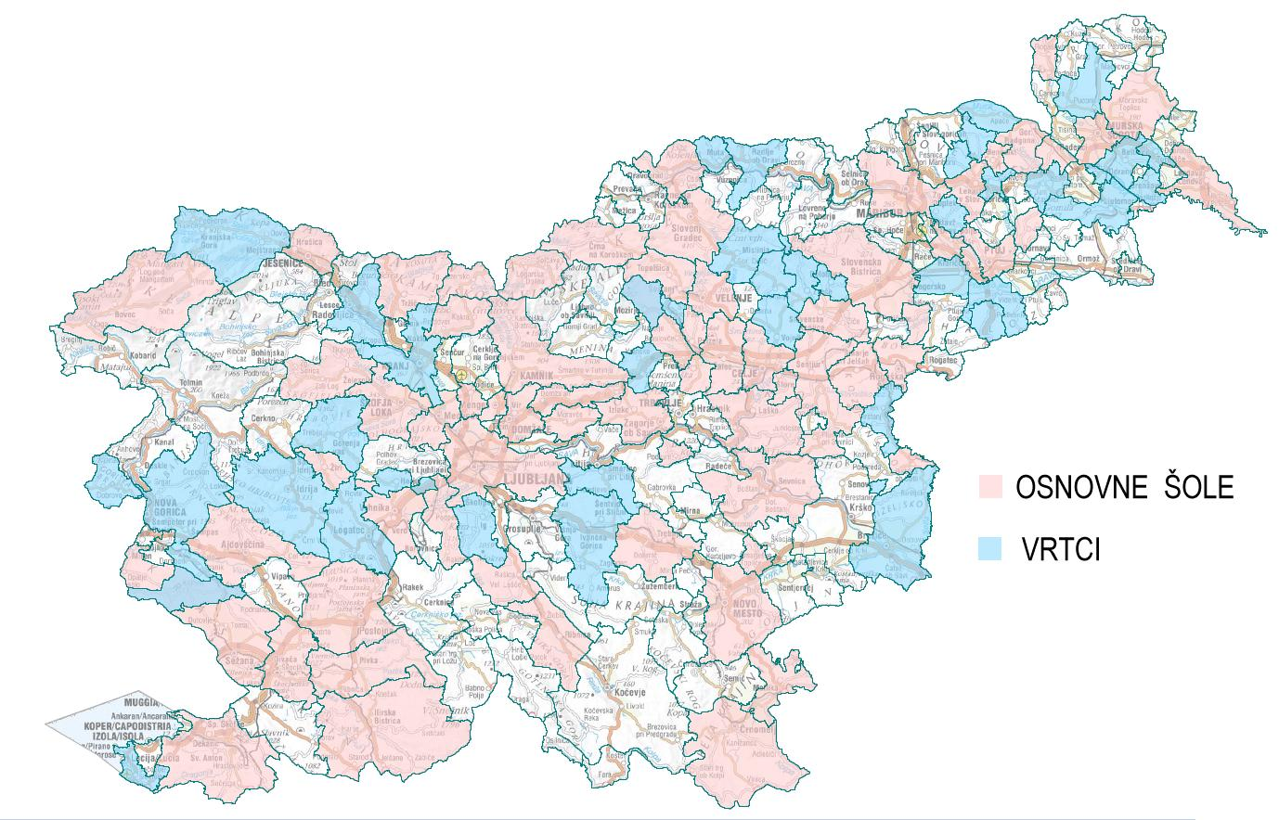

Slide 34
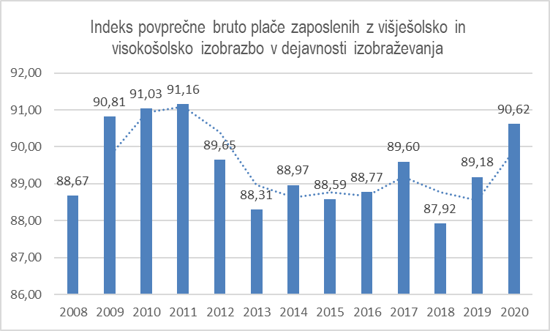

Slide 35
Izobraževanje strokovnih delavcev VIZ – primerjava glavnih vsebinskih sklopov

Slide 36
Izobraževanje strokovnih delavcev VIZ – katalog 2021

Slide 37
SPREJETI ZAKONI V ČASU MANDATA
Zakon o obravnavi otrok in mladostnikov s čustvenimi in vedenjskimi težavami in motnjami v vzgoji in izobraževanju (ZOOMTVI) (Uradni list, št. 200/20); december 2020
Zakon o spremembah in dopolnitvah Zakona o vrtcih (Zvrt-G) (Ur.l.RS, št. 18/21) (MIZŠ je izdalo predhodno soglasje, in s katerimi se je Vlada RS seznanila in jih posredovala za objavo v Uradni list RS); januar 2021
Zakon o znanstvenoraziskovalni in inovacijski dejavnosti (ZZrID); november 2021
ZOFVI (DZ): odločba Ustavnega sodišča (2021)

